Slide 1
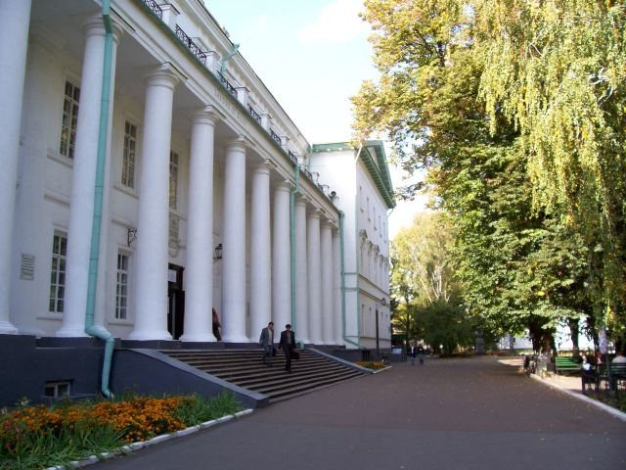
ДИВЕРСИФІКАЦІЯ ЕКОНОМІКИ СІЛЬСЬКИХ ТЕРИТОРІЙ ЧЕРНІГІВСЬКОЇ ОБЛАСТІ ЯК ОДИН ІЗ ВИЗНАЧАЛЬНИХ НАПРЯМКІВ АКТИВІЗАЦІЇ ЇХНЬОГО РОЗВИТКУ
Барановський Микола Олександрович
Доктор географ. наук, професор
Ніжинський державний університет
імені Миколи Гоголя

Slide 2
Особливості сучасного розвитку аграрного сектора Чернігівської області
Стале зростання переваги рослинництва над тваринництвом.
Розмивання традиційних зон вирощування різних сільськогосподарських культур.
Різке зростання посівних площ під одними культурами і скорочення під іншими.
Зростання концентрації виробництва аграрної продукції у приміських районах і на територіях із кращими природними передумовами для розвитку сільського господарства.
Неоднорідна динаміка виробництва аграрної продукції у різних типах господарств, збільшення виробництва аграрної продукції при скороченні посівних площ.
Вибірковий характер відновлення аграрного виробництва у межах регіону

Slide 3
Динаміка посівних площ окремих сільськогосподарських культур у Чернігівській області

Slide 4
Динаміка виробництва насіння соняшнику, тис. ц

Slide 5
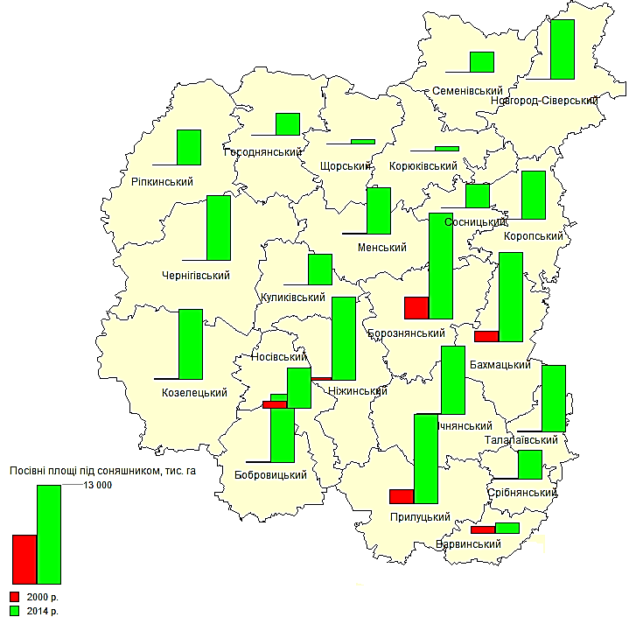
Динаміка посівних площ під соняшником, тис. га
Динаміка виробництва насіння соняшнику, тис. т

Slide 6
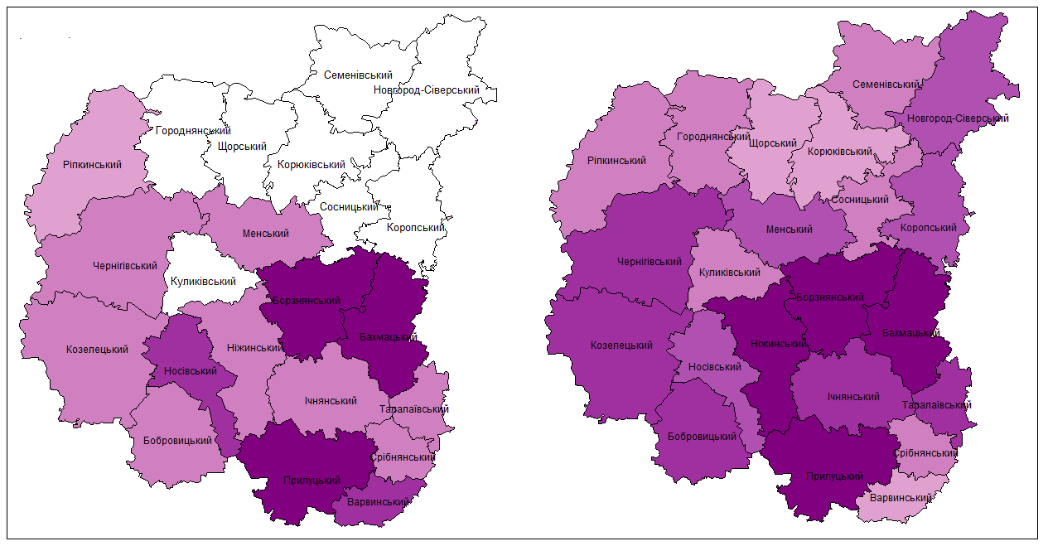
Посівні площі під соняшником
2000 р.
2015 р.

Slide 7
Динаміка виробництва зернових у Чернігівській області, тис. т

Slide 8
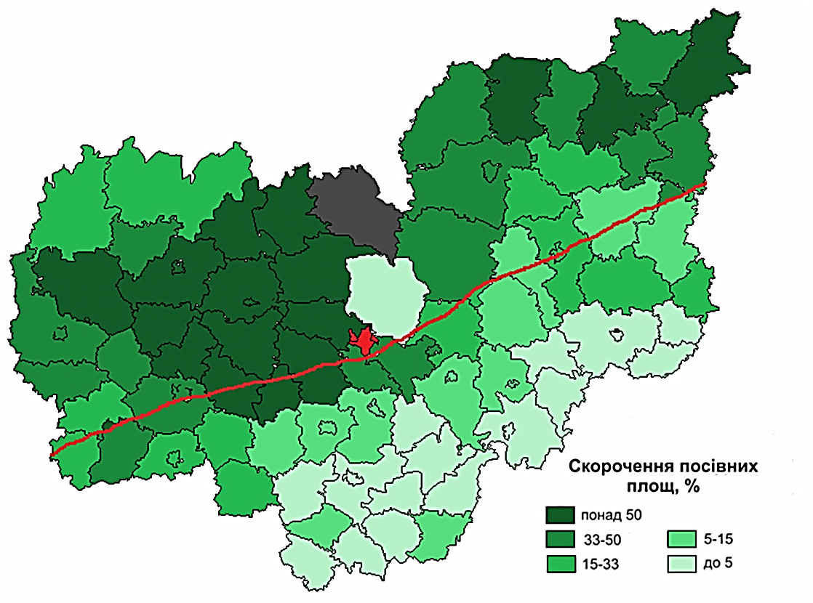
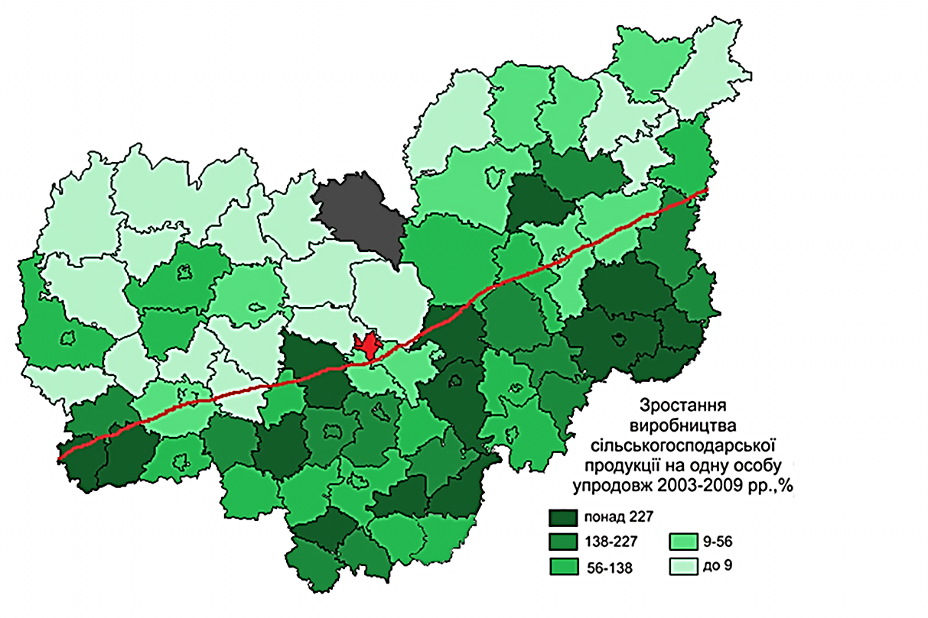
Динаміка посівних площ у розрізі районів Столичного регіону
Динаміка виробництва аграрної продукції у розрізі районів Столичного регіону

Slide 9
Залежність між душовими показниками виробництва аграрної продукції і часткою чорноземних ґрунтів у розрізі районів області

Slide 10
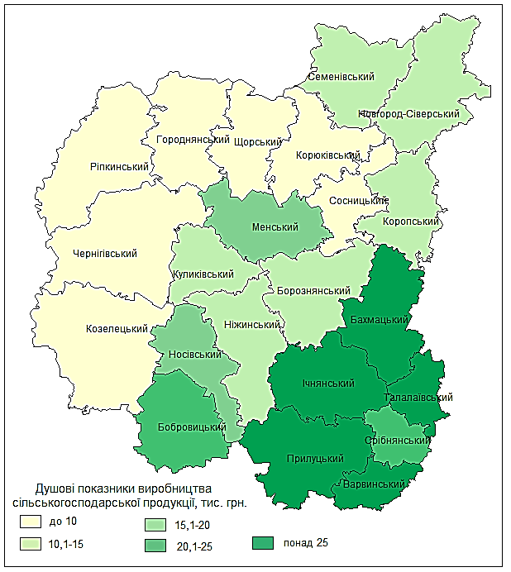
Душові показники виробництва аграрної продукції, тис. грн. (2014 р.)

Slide 11
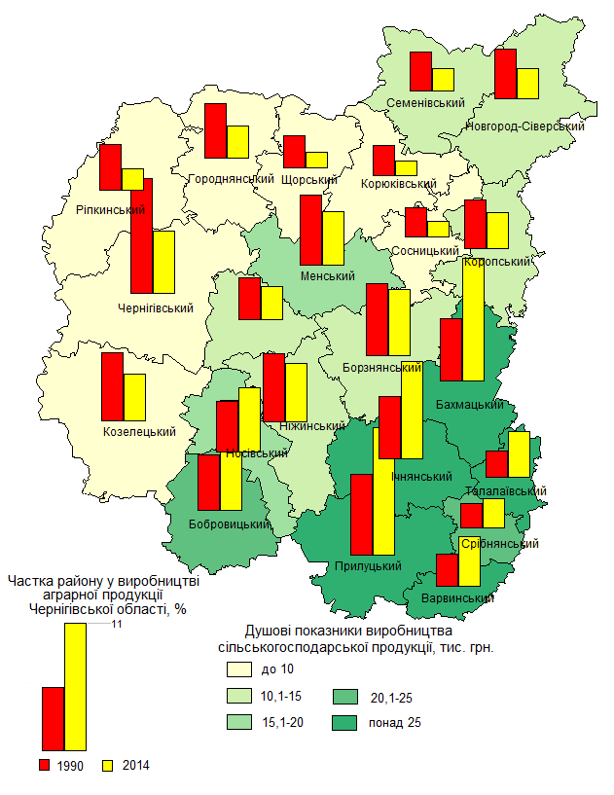
Душові показники виробництва та частка районів у виробництві аграрної продукції Чернігівської області

Slide 12
Частка районів у виробництві продукції сільського господарства Чернігівської області

Slide 13
Продукція сільського господарства Чернігівської області (у постійних цінах 2010 р.), млн грн.
Динаміка посівних площ, тис. га

Slide 14
Продукція сільського господарства Чернігівської області (у постійних цінах 2010 р.), млн грн.
Динаміка чисельності сільського населення, тис. осіб

Slide 15
Залежність між душовими показниками виробництва аграрної продукції у розрізі районів області і темпами скорочення населення у них

Slide 16
Висновки із попереднього аналізу
1. Позитивна динаміка виробництва сільськогосподарської продукції не вирішує ключових проблем сільських територій нашого регіону – депопуляції, знелюднення поселень, бідності населення, безробіття, міграційного відтоку, маргіналізації сільських мешканців.
2. Традиційні сектори економіки значною мірою вичерпали свій потенціал відродження сільських територій.
3. Для активізації розвитку сільської місцевості необхідною є деаграризація села.

Slide 17
Загальна схема еволюції концепцій розвитку сільського сектора України
Агроцентризм
Концепція багатофункціональності
села
Політика сільського розвитку
(селяноцентризм)

Slide 18
Основні напрямки реформування сільського сектора України
Напрямки диверсифікації сільського сектора
Формування багатоукладної
сільської економіки
Розширення функцій сільських територій
Деаграризація
села

Slide 19
Диверси-фікація сільської економіки – кому і для чого це потрібно?
Сільським спільнотам для збереження поселенської мережі та сільського способу життя
Центральним, регіональним органам влади та органам місцевого самоврядування для збереження соціального контролю над територіями
Сільським мешканцям для підвищення власних доходів та урізноманітнення видів діяльності
Фермерським господарствам для активізації економічної діяльності
Сільським громадам для формування стратегії сталого розвитку та фінансової автономії
Традиційні підходи та види економічної діяльності практично вичерпали свій ресурс і не є гарантією відродження сільських територій

Slide 20
Напрямки диверсифікації сільської економіки Чернігівського регіону
Аграрна сфера
Транскордонне
співробітництво
Сільський зелений туризм
Народні промисли
Підприємництво

Slide 21
Сільський зелений
туризм
Покращання благоустрою сільських поселень
Додатковий заробіток для сільського населення
Розширення сфери зайнятості сільських мешканців
Урізноманітнення спеціалізації селянських господарств
Стимулювання розвитку альтернативних видів економічної діяльності на селі
Розширення можливостей реалізації сільськогосподарської продукції
Підвищення освітньо-культурного рівня сільського населення

Slide 22
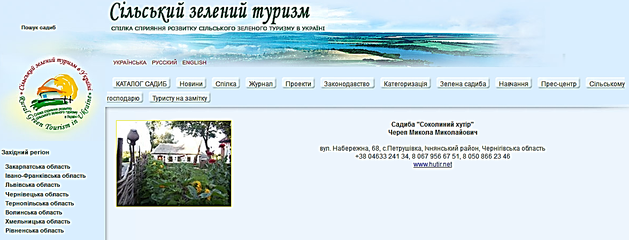

Slide 23
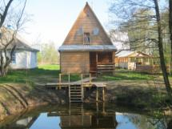
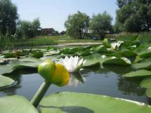
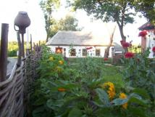
Осередки сільського зеленого туризму на Чернігівщині
Родинний хутір «Зелена світлиця»
с.Хаєнки Ічнянського району
zelenasvitlycya.com.ua
zelenasvitlycya@mail.ru
Садиба «Андріївські озера»
с. Андріївка Чернігівського району
www.andrlakes.org.ua
stozhari@ukr.net
Садиба «Соколині хутори»
с.Петрушівка Ічнянського району
www.hutir.net

Slide 24
Транскордонне співробітництво
Зміна функцій сільських територій
Зростання доходів сільських мешканців
Формування «полюсів росту» у сільській місцевості
Активізація підприємницької діяльності
Розширення ринку праці у сільських поселеннях

Slide 25
Дякую за увагу

